Slide 1

比和比例（1）
R·六年级下册

Slide 2
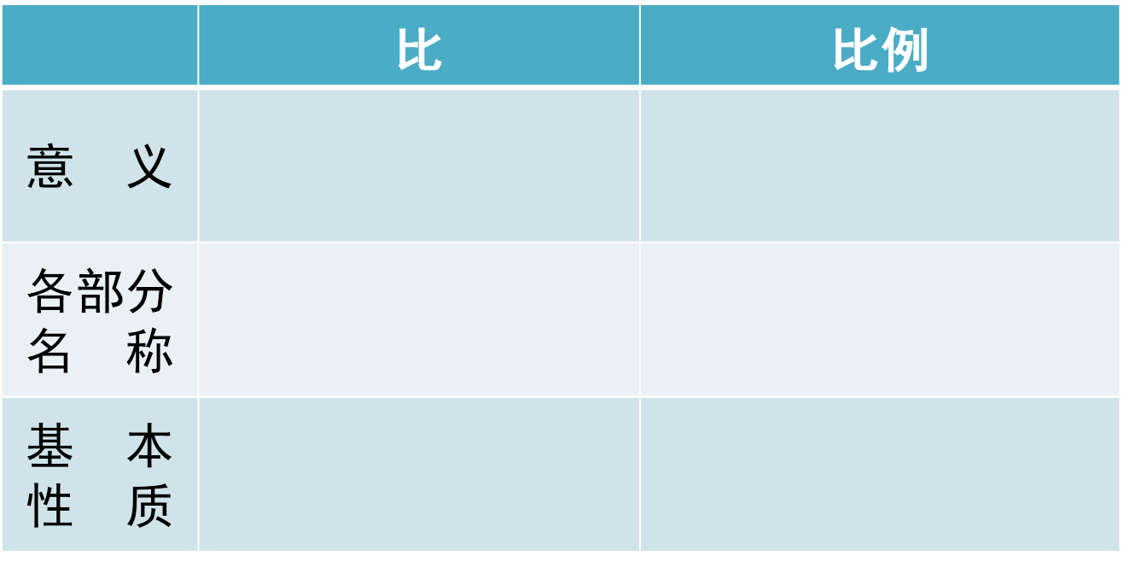
构建整理
比和比例的意义和性质
两个数的比表示两个数相除。
表示两个比相等的式子叫做比例。
举例：5 ∶ 6=20 ∶ 24
名称：
3∶2 = 1.5
前项 后项 比值
内项
外项
比的前项和后项同时乘或者同时除以相同的数（0除外），比值不变。
在比例里，两个内项的积等于两个外项的积。

Slide 3
练与学
（1）六年级男生有80人，女生有84人，男生与女生人
数之比为________。
（2）小明身高160cm，他一庹长也是160cm，二者之
比为________。
（3）小丽的脚长23cm，她的身高是161cm，她的脚长
与身高之比为_______。
（4）如果3a=5b(a、b≠0)，那么a∶b=_____。
20∶21
1∶1
1∶7
5∶3

Slide 4
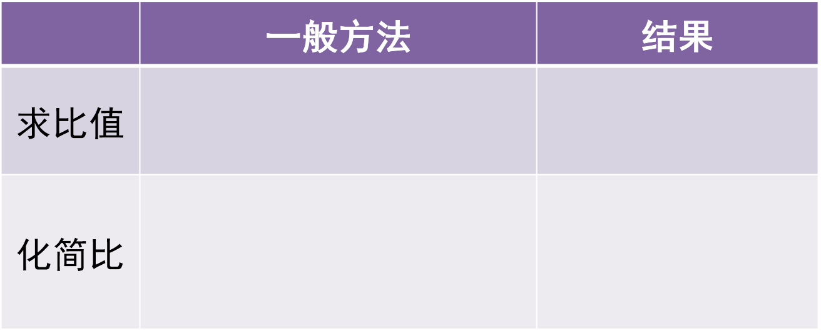
求比值和化简比有什么联系和区别？
根据比值的意义，用前项除以后项
是一个数，可以是整数、小数或分数
根据比的基本性质，把比的前项和后项都乘或者除以相同的数（零除外）
是一个比，它的前项和后项都是整数

Slide 5
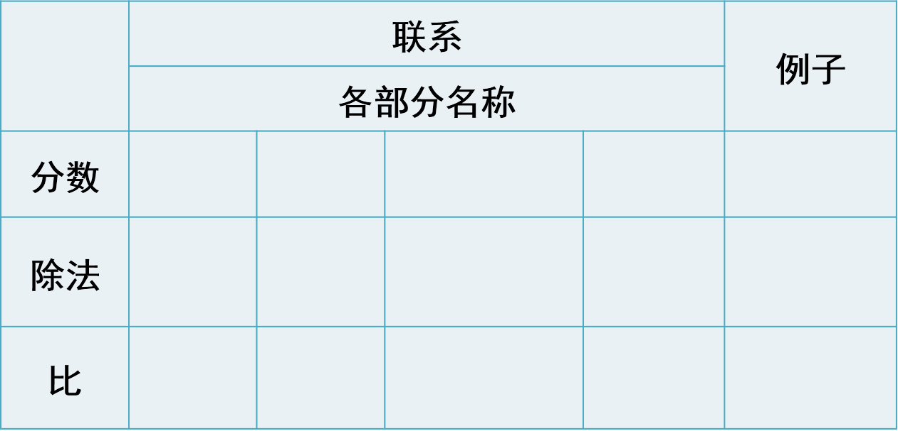
比、除法、分数的区别与联系
分子
分数线
分母
分数值
被除数
除号
除数
商
5÷8
前项
比号
后项
比值
5∶8

Slide 6

比的基本性质、分数的基本性质、商不变的规律之间有什么联系？
比的基本性质
比的前项和后项同时乘或除以相同的数（0除外），比值不变。这叫做比的基本性质。
分数的分子和分母同时乘或除以相同的数（0除外），分数值不变。这叫做分数的基本性质。
分数的基本性质
商不变的性质
被除数和除数同时乘或除以相同的数（0除外），商不变。

Slide 7
练与学
解比例。
∶ ＝x∶27 x∶0.5＝30∶2
x∶0.1＝ ∶ ＝
x=7.5
x=162
x=0.3

Slide 8
随堂练习
1. 妈妈和面做面条，一共做了1.8kg，面粉和水的质量比是7∶2。面粉和水分别用了多少千克？
7
面粉：
1.8× =1.4（kg）
7+2
2
水：
1.8× =0.4（kg）
7+2
答：用了面粉1.4千克，水0.4千克。

Slide 9
2. 一块金牌重412g，其中所含的黄金质量与金牌总质量的比为3∶206。做302块这样的金牌需要黄金多少克？

Slide 10
一块金牌中黄金含量：
3
412× =6（g）
206
302×6=1812（g）
答： 302块金牌需要黄金1812克。

Slide 11
巩固练习
一、填一填。
2
的比值是（ ），把它化成最简单的整数比是（ ）。
2. 在比例尺为1∶2000000的地图上，量的甲、乙两地的距离是7.5cm。如果一辆汽车以每小时60km的速度在上午6点从甲地出发，那么上午（ ）时（ ）分到达乙地。
2∶1
8
30
选自“状元成才路”系列丛书

Slide 12
3.若3a=5b(a，b不为0)，a∶b=( )；若
，且ab=2，那么x=（ ）。
5∶3
0.5
选自“状元成才路”系列丛书

Slide 13
二、解比例。
x=30
x=0.1
x=13
选自“状元成才路”系列丛书

Slide 14

课堂小结
同学们，今天的数学课你们有哪些收获呢？

